Slide 1
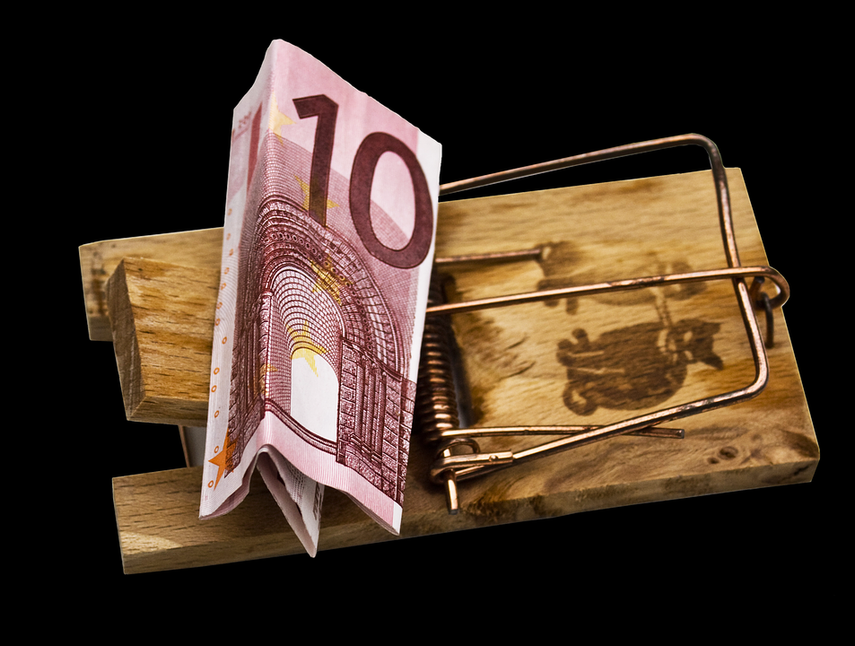
Project muizenval
Gemaakt door Daan de Vries en Rob van de Wiel
MTD1A4

Slide 2
Wat kun je verwachten? ------------------------------------------------------------------
Samenwerking
Manier van aanpakken
Schetsen en ideeën = Onderzoek
Spuugmodel
Werktekening
Eindconcept
Uiteindelijk doel
Verbeterpunten

Slide 3
Samenwerking: ------------------------------------------------------------------
+ punten
- punten

Slide 4
Manier van Aanpakken: ------------------------------------------------------------------
Werkwijzen
Overleg
Afspraken

Slide 5
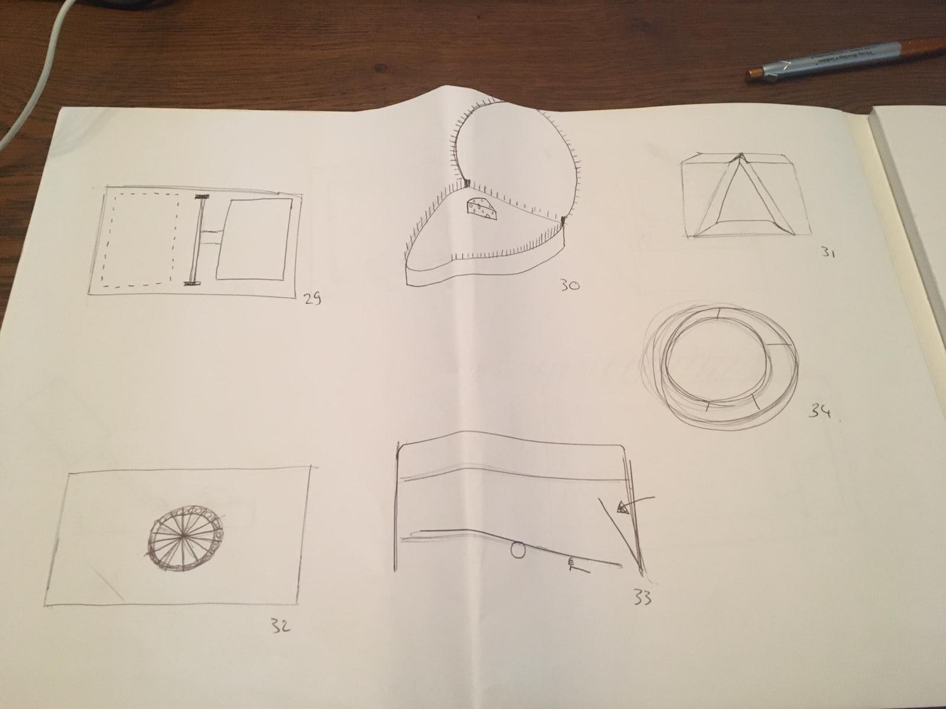
Schetsen en ideeën: ------------------------------------------------------------------

Slide 6
Schetsen en ideeën ------------------------------------------------------------------

Slide 7
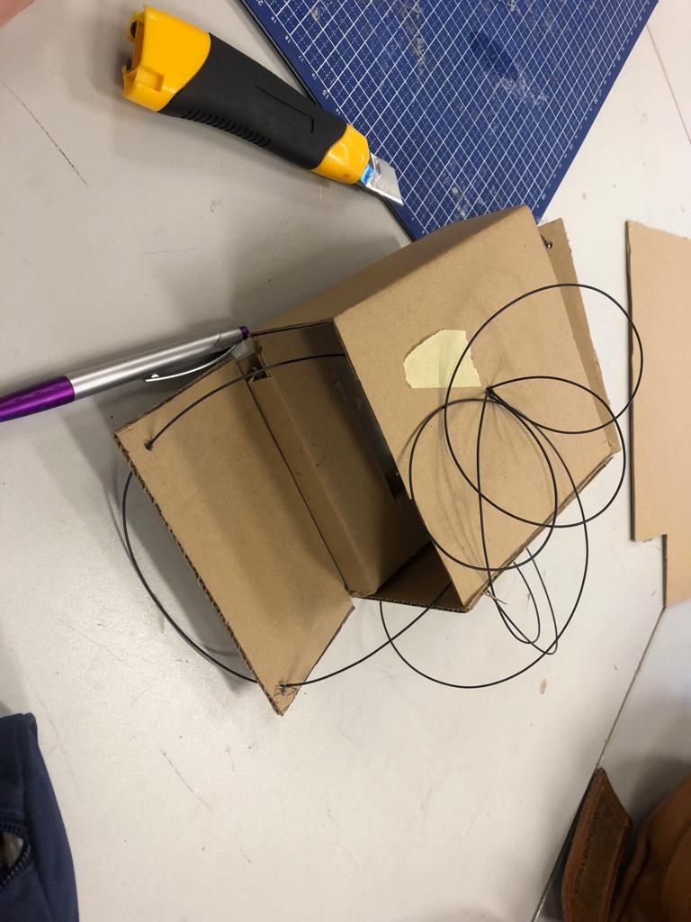
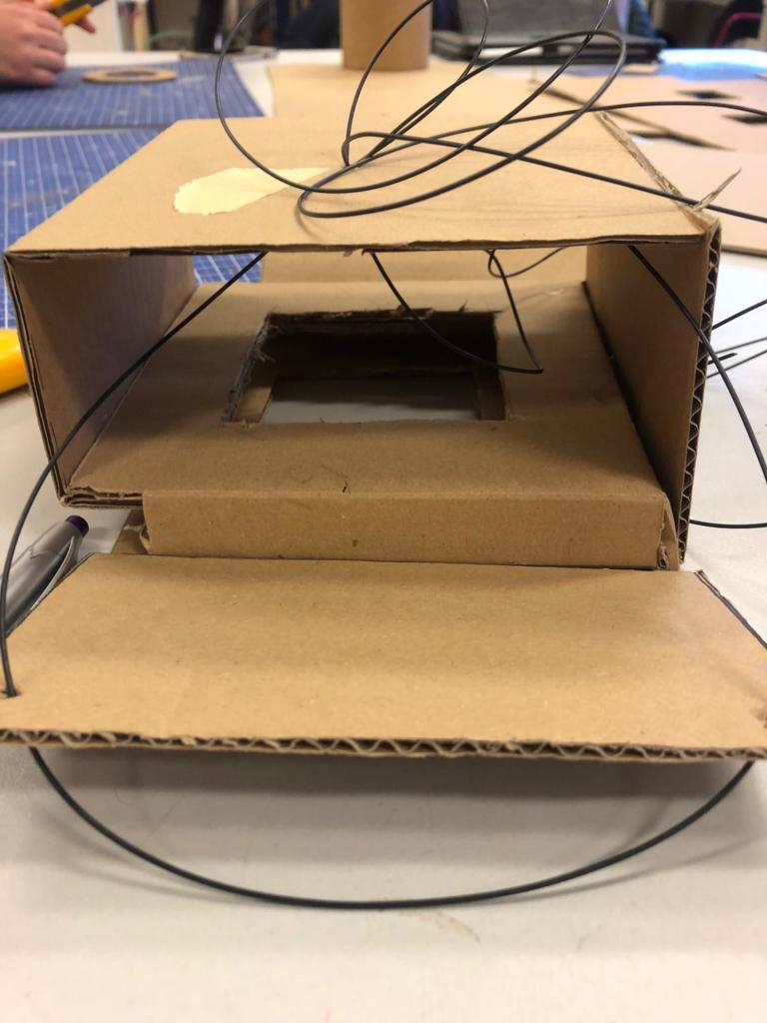
Spuugmodel: ------------------------------------------------------------------

Slide 8
Werktekening: ------------------------------------------------------------------

Slide 9
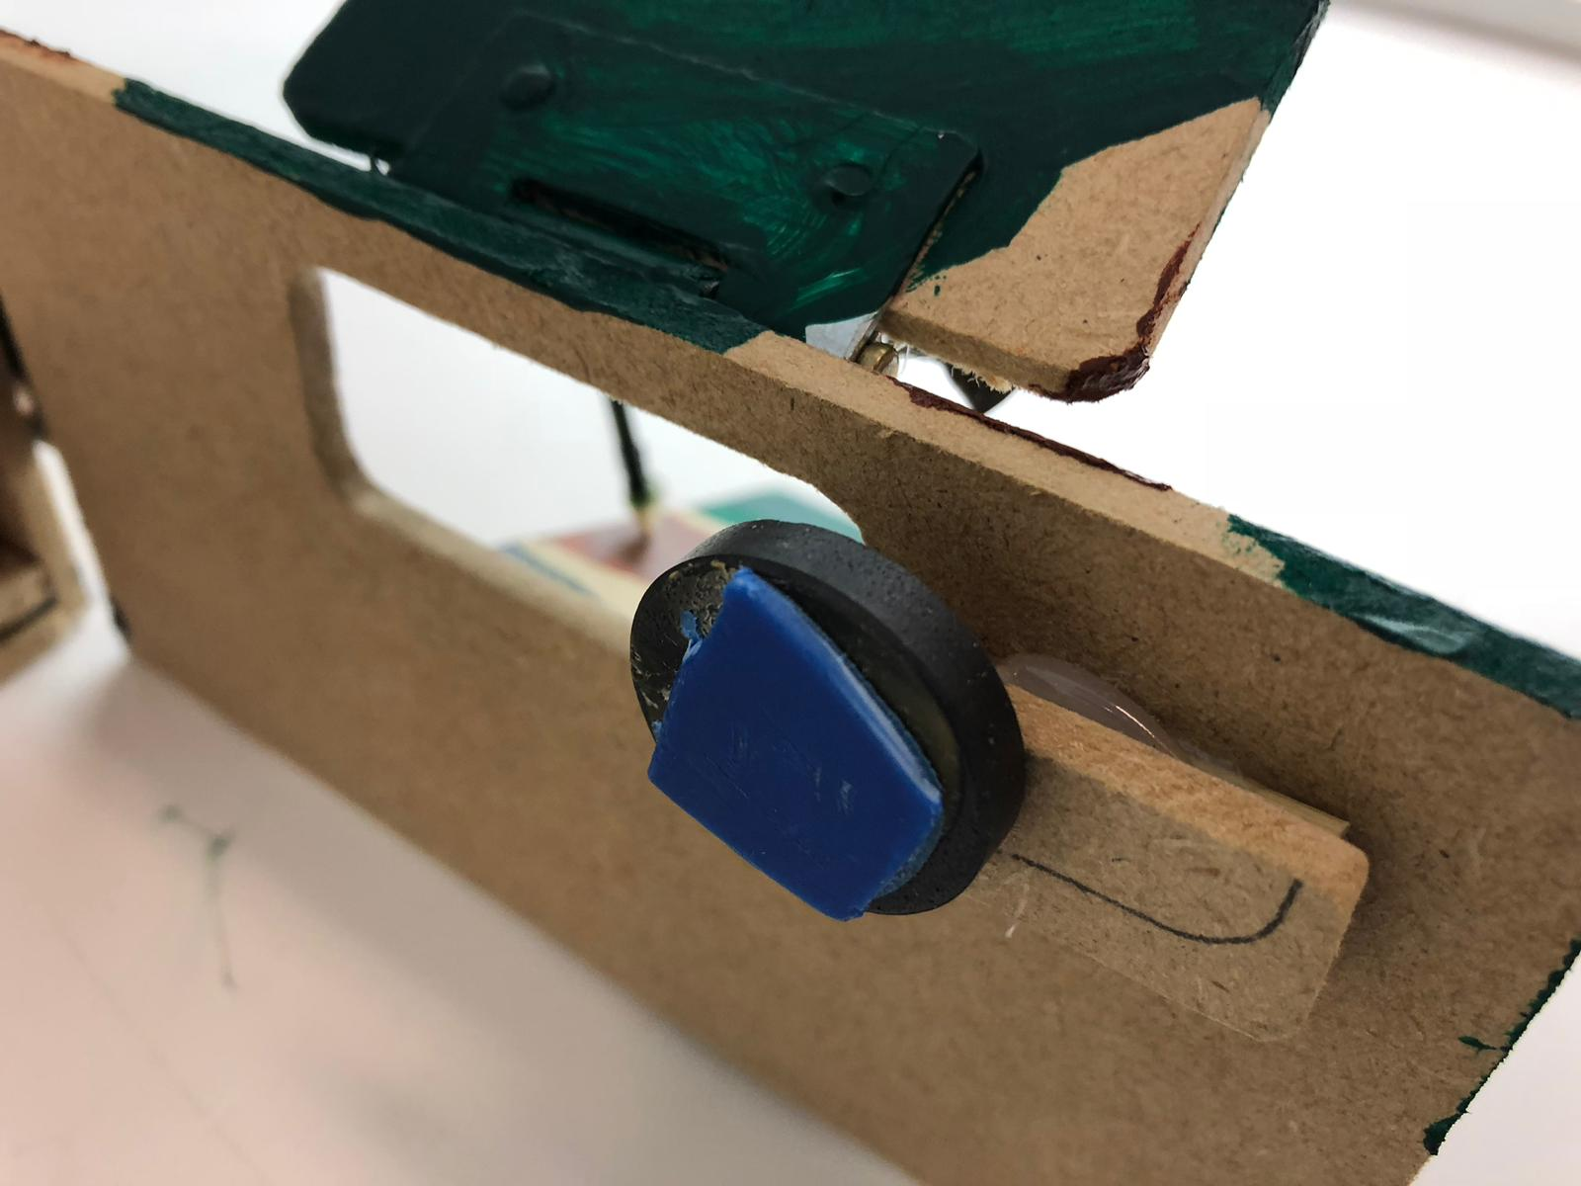
Eindconcept: ------------------------------------------------------------------

Slide 10
Verbeterpunten ------------------------------------------------------------------
Slordigheid
Overleg
precieser

Slide 11
Tips/Vragen? ------------------------------------------------------------------

